Slide 1


数据中心
能耗优化综述报告
汇报人：杨溢
时间：2020/12/15

Slide 2
目录/CONTENTS
01
02
03
04
引言
HDFS存储节能优化
负载均衡优化
总结

Slide 3
第一部份
引 言
Introduction
Ut wisi enim ad minim veniam, quis nostrud exerci tation

Slide 4
数据中心建设
数量
大型数据中心
就我国而言，到2019年底，我国共建有7.4万个数据中心，约占全球数据中心总量的23%，而美国占比则是达到了全球总量的45%（2016年的一项报告显示）
就我国而言，到2019年年底，已建成的超大型、大型数据中心数量占比达到12.7%。除此之外，超大规模提供商运营的大型数据中心也在飞速增多。
投资
能源消耗
2019年数据中心中国的IT投资规模达到3698亿元，比2018年同期增长13.5%；元据预测，2020年中国数据中心IT投资规模将增长12.7%，超过4100亿元，而到2025年，这一投资规模将超过7000亿元
据显示，早在2016年，我国数据中心的耗电量就已超过三峡大坝的年发电量，而到2017年，数据中心总耗电量超过三峡大坝和葛洲坝电厂发电量之和，2018年我国数据中心总用电量约160TWh，比上海市2018年全社会用电量还多。

Slide 5
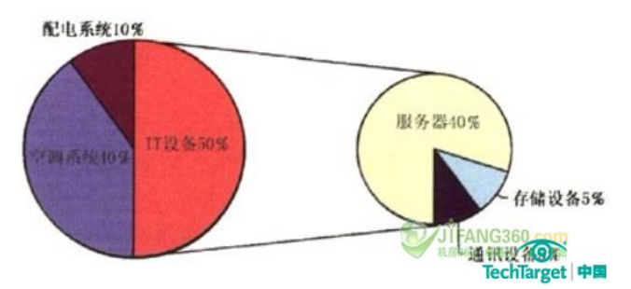
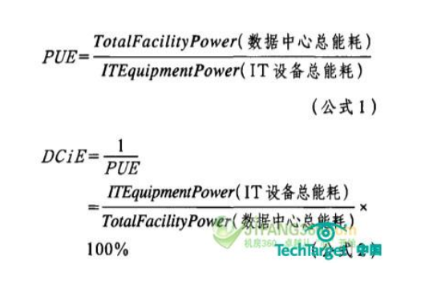
数据中心能耗
定义
数据中心能耗是指数据中心中各种用能设备消耗的能源总和，不仅包括服务器、交换机等IT设备的能耗，还包括空调、配电等辅助系统的能耗
能耗占比
IT设备是能耗最高的部分，约占数据中心总能耗的50％左右，其中服务器能耗占40％左右，存储设备和网络通信设备能耗各占５％左右；空调系统能耗占40％左右；配电系统能耗约占数据中心总能耗的10％左右
图1 数据中心能耗构成图
评价指标
关于数据中心能效，IT行业的专家们提出了多个评价指标，其中比较有影响的是绿色网格组织（Green Grid）提出的２个能效指标：一是电能利用效率PUE（Power Usage Effectiveness）；二是数据中心基础设施效率DCiE（Data Center Infrastructure Effectiveness）
图二 数据中心能效指标公式

Slide 6


报告内容简介
HDFS存储节能优化
针对HDFS中遵循机架感知的存储策略没有考虑数据间的差异性和使用频度，所有数据以相同副本数复制后分散存储在不同的DataNode节点中，这势必会开启过多的DataNode而导致数据中心能耗过高的问题进行优化，实现能耗优化
能耗优化
负载均衡优化
针对混合供电数据中心，通过对数据中心的负载进行控制调度实现其产电和耗电曲线的重合，实现能源充分利用，实现能耗优化

Slide 7
第二部份
HDFS存储优化
COMPANY PROFILE
Ut wisi enim ad minim veniam, quis nostrud exerci tation

Slide 8
研究相关工作
研究背景
分布式存储系统具有高存储带宽和易扩展的特点，是大数据和云计算的主要存储模式．然而随着数据量的急剧增加，采用该软件框架所产生的高能耗，低能效问题日益凸显，目前针对数据中心存储单元节能的研究主要分为两部分
不改变存储策略
改变存储策略
1.Harnik等人分析实际系统发现，数据访问具有很强的周期性，昼夜访问频度差别很大。然后引入辅助节点，寻求全时段特别是低能耗时段可保证每一个数据项都可用的全覆盖子集，通过关闭覆盖子集外的磁盘或存储节点以降低能耗
2.Standford研究组的Ｋｉｍ等人提出将数据块或其副本至少１个放在CoveringSet节点上，并保持CS节点开启以确保数据块的可访问性，关闭其它接节点以达到节能目的
1.弹性的副本复制策略ERMS,分布式存储系统具有高存储带宽和易扩展的特点，是大数据和云计算的主要存储模式。然而随着数据量的急剧增加，采用该软件框架所产生的高能耗，低能效问题日益凸显
2.分布式存储系统具有高存储带宽和易扩展的特点，是大数据和云计算的主要存储模式．然而随着数据量的急剧增加，采用该软件框架所产生的高能耗，低能效问题日益凸显

Slide 9
研究背景分析
改变存储策略分析
不改变存储策略分析
随着对数据中心运行和耗能研究深入，学者发现对数据存储单元的节能策略与其它，如计算部分的节能策略有很大区别．虚拟机整合和迁移技术能够在很小迁移代价下有效提升计算服务器ＣＰＵ利用率，进而获得显著的节能效果．但对于数据存储单元，数据的迁移将耗费大量系统资源，占用网络资源，并可能由于传输故障造成数据的不完整而失效．因此对于数据存储单元，迁移并非有效的节能策略．百度ＨＤＦＳ集群存储压缩机制中就提出了本地性，尽量不进行跨数据节点的压缩操作
然而，现有算法和ＨＤＦＳ机架感知策略都未考虑文件和数据被访问的频度差异，以固定的３副本数或１覆盖率进行计算．这样的配置，对于高访问频度的文件，单一活跃数据块的多需求端的频繁读取会造成传输通道的拥塞，降低数据读取准确性．而如果整体提升覆盖率则又会急剧增加开启ＤａｔａＮｏｄｅ服务器个数，能耗同步剧增
新的方法
文献《云计算数据中心HDFS差异性存储节能优化算法》进行了可变κ～重覆盖的数据中心HDFS节能存储方法研究。通过建立数据中心DataNode存储超图模型，准确表述了数据块、文件、任务和DataNode节点间的多对多的关系．进而提出在保证数据块可用性的前提下的可变数据块存储策略，并给出一种可变κ～横贯超边计算方法完成可变覆盖集选择．则依据文件的访问需求，可动态设定不同数据块的副本个数，依据极小可变κ～覆盖集确定最优的DataNode开启集合，实现系统存储单元节能。

Slide 10
数学建模
》
HDFS存储的超图模型
HDFS可变κ覆盖问题建模

Slide 11
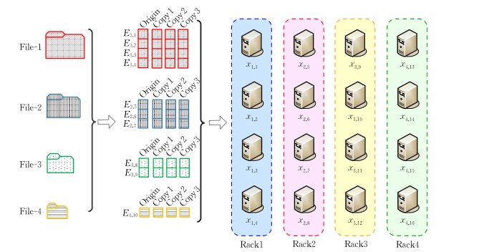
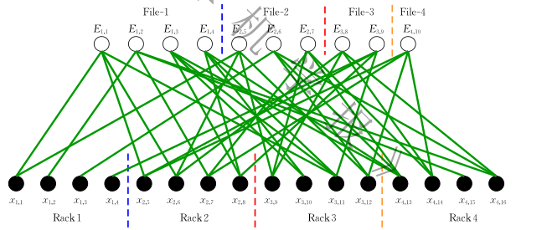
HDFS存储模型
1..分析HDFS中文件的存储结构,如图1所示
2.对该过程中的文件、数据块、机架、DataNode节点、服务器等进行定义，并绘制它们之间的关系图（超图），如图2
3.最后将数据块与DataNode节点之间的关系通过二元关系H=(X,E)来表示，其中X为服务器集DataNode集合，对应于超图中的顶点x集合，E为数据块集合，对应于超图中的边集合
图2 数据块与其副本与DataNode间映射二部图
图1 HDFS数据文件存储

Slide 12
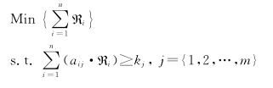
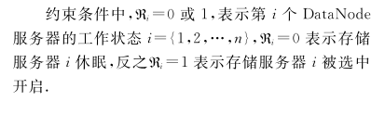
可变k覆盖问题建模
1.问题分析，寻找一个最小DataNode子集，集合中覆盖所有种类数据块的κ个副本．其中每种数据块的副本数κ可变，其可基于对数据块访问频率的统计计算活动因子的方法获得
2.定义k-横贯，即若H=(X,E)，若集合Y属于X,Y与H中的每条边Ej的交集都满足：交集中的元素个数大于Ej对应的kj（kj即为数据块和其副本数目）。则称Y是H的一个横贯
3.定义极小k-横贯，存在一个横贯L，删除L中的任意一个元素xi，都将使其不满足横贯的条件，则称其为超图H的一个极小横贯
4.获得HDFS可变κ覆盖问题的数学模型:

Slide 13
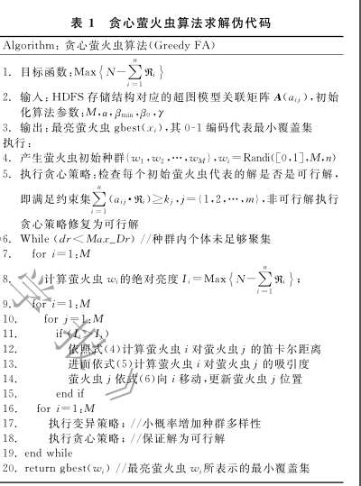
算法描述
1.文献采用了贪心萤火虫算法FA来实现问题的求解
萤火虫算法（FA）源于模拟自然界萤火虫在晚上的群聚活动的自然现象而提出的一种仿生群智能优化算法．萤火虫种群作为初始解随机的分布在搜索空间中，每只萤火虫被视为该解空间的一个解．然后根据自然界萤火虫散发荧光素越亮的其号召力越强，也吸引更多的同伴向它靠拢的移动特点，进行解空间中每只萤火虫的移动．最终会聚集到较亮的萤火虫周围，即是找到解空间内多个极值点，从而达到种群寻优的目的
2.通过研究发现了FA算法容易在多个极值点实现快速稳定，但是也因此难以找到全局最优解，于是在每次迭代的过程中都会执行一个变异策略，即以极小的概率去扰动局部萤火虫个体，使其跳出局部极值点，寻找全局最优解。
3.算法的执行伪代码如右图

Slide 14
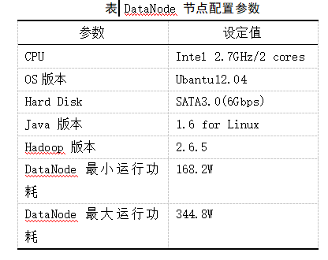
实验环境
实验选用WordCount、TeraSort和Grep三种典型任务进行运行，测评算法对数据的可用性，以及对集群节能和运算性能提升效果．WordCount是典型的Mapreduce类计算，TeraSort是Hadoop中对原始数据的排序工作的典型任务，Grep是对指定文档中指定单词的词频进行计算的另一类典型任务．实验中我们不仅观测Map计算和Reduce计算过程的系统耗时和能耗，还通过NS-2网络仿真平台测试新的存储方法对数据读取／传递过程的性能提升效果。
为验证算法的普遍适用性，搭建数据中心最常用的3种集群结构，所含有DataNode数量也逐级递增：
（１）Fat-Tree拓扑结构．集群由3个机架组成，每个机架包含9个DataNode节点，共计５４节点．
（２）BCube２拓扑结构．集群由4个机架组成，每个机架包含16个DataNode节点，共计64节点．
（３）DCell2拓扑结构．集群由５个机架组成，每个机架包含20个DataNode节点，共计100节点．单个DataNode节点的配置参数如表所示。

Slide 15
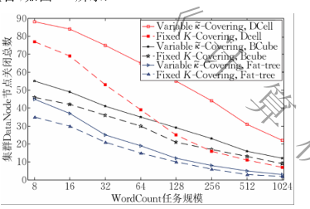
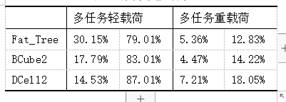
实验结果
1.文献中的数据可用性实验在保证数据可用性需求条件下本文的可变κ～覆盖最小集算法能够让集群中更多DataNode节点休眠，休眠节点以低功耗运行能够大幅降低集群能耗
2.除此之外，实验还将通过实际运行Hadoop基准测试程序—WordCount来测试不同存储方法对数据中心计算节能效果，文献中针对依次递增的任务负荷分别采用恒定３重覆盖算法和可变κ覆盖最小集算法进行存储优化，获得结果如图1所示
3.为测试数据中心面对更多样化的任务，本文选用TeraSort、Grep和WordCount三种任务运行，获得的实验结果如表1所示
表1
注：每种计算载荷中左侧为可变κ覆盖算法比CS-3重覆盖算法的节能效率，右侧为可变κ～覆盖算法比初始HDFS机架感知存储方法的节能效率
图1 执行不同规模的任务时，不同集群关闭的节点数

Slide 16
第三部份
负载均衡优化
COMPANY PROFILE
Ut wisi enim ad minim veniam, quis nostrud exerci tation

Slide 17
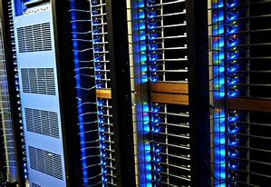
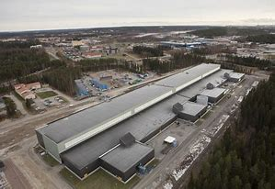
研究背景
随着工艺制造成本的不断下降、大规模的投资以及政府激励，部署可再生能源发电设备（如太阳能光伏电板和风涡轮）的费用不断降低．越来越多的数据中心正在逐步实现部分或者完全可再生能源供电．例如Green建在美国怀俄明州的风能供电数据中心②Facebook建在俄勒冈州的太阳能数据中心③eBay使用燃料电池为犹他州数据中心供电④Apple使用太阳能厂和燃料电池站供应数据中心60%的电力。绿色数据中心逐渐得以推广．无论从经济成本还是环境成本角度，大型数据中心均趋向于采用可再生能源和非可再生能源混合供电，针对此类数据中心的节能研究也应运而生

Slide 18
优化途径
研究表明，在数据中心混合供电时，计算设备的“用电-时间”曲线不一定与可再生能源“发电-时间”曲线拟合，因此存在两部分能源浪费，无法充分利用绿色能源，需要额外添加褐色电能。由于可再生能源的发电特性往往难以控制，但可以通过调整数据中心的功耗特性来降低能耗浪费。直观上, 现有的研究采用硬件和软件相结合的方法，通过调整“用电-时间”曲线，减少重叠面积，节约能源，充分利用可再生能源。
负载均衡
功率控制
通过软件方法改变计算机的工作负载，进而改变能耗以适应能源特征
通过调整数据中心中的计算机工作功率来最大化能源利用率，该方法位于数据中心的资源层，属于硬件优化方法；

Slide 19
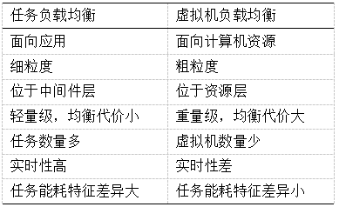
负载均衡
在计算机科学中，负载（Workload）是对计算机处理的工作的抽象描述系统负载是计算机能量的根本原因消耗.负荷可以采取多种具体形式，执行应用程序、数据库查询任务，虚拟机可以看作是装上。那个数据中心负载由用户请求生成。在云数据中心的情况下，服务器执行多个数据库查询任务以响应SaaS请求，MapReduce任务响应PaaS请求，并创建虚拟机以响应IaaS服务请求。数据中心通常可以支持多个IT请求，按响应时间划分为即时交互任务，比如网络搜索，延迟容忍任务，比如数据处理和科学计算。
空间负载均衡
负载均衡
按时间和空间分类
时间负载均衡

Slide 20
时间负载均衡之任务负载均衡
《Elastic Power-Aware Resource Provisioning of Heterogeneous Workloads in Self-Sustainable Datacenters》介绍了一种弹性功率感知的资源分配方法，通过任务资源分配的变化，改变任务的执行时间和能耗，其设计目标是最大化可再生能源独立供电数据中心的性能和减 少违反 ＱｏＳ
的请求比例．ｅＰｏｗｅｒ支持异构负载，能够自动优化任务的弹性资源分配，可以为每个任务在所有可能的资源组合中搜索最优资源分配．ｅＰｏｗｅｒ的核心是功率感知模拟退火算法、模糊性能模型、交互型任务
优先和延迟容忍任务的期限保证
在数据中心内，负载均衡可通过任务调度来实现．任务调度机制研究如何依据可再生能源可用量来分级调度交互型和延迟容忍型任务．任务调度将可再生能源供应与数据中心负载相匹配，

Slide 21
EPower算法实现过程
动机
模拟退火算法优化
1
系统实现
3
5
2
4
设计
模拟性能建模

Slide 22
动机和设计
为了提高数据中心的资源利用率，通过研究分析，开发了一种配置方案，该方案可以自动优化异构工作负载的弹性资源分配，同时考虑应用服务质量要求、时变工作负载流量和动态绿色电源
动机
EPower一款面向异构工作负载的电源感知资源调配管理器，可在动态绿色电源的情况下最大限度地提高整体系统性能。每一个控制间隔，EPower都会搜索一个与整体系统性能最大化相关的资源分配。模拟退火组件随机选取资源分配，并查询模糊性能模型以预测工作负载性能。如果预测的系统性能明显优于当前的系统性能，EPower将接受新的分配。在每个控制间隔结束时，两个工作负载的性能都会反馈到EPower，以更新性能模型。为了更好地量化异构工作负载的系统性能，文献【3】中定义了一个指标goodput，指的是在一个时间间隔k内系统所完成的有效工作的总吞吐量，包括事务性工作和批处理工作
设计

Slide 23
模拟退化优化算法
冷却计划
冷却时间表定义了温度在搜索过程中的变化方式。温度应该很高，以便在电力供应充足和批量作业的最后期限很远的情况下进行自由探索。当电源受限和批量作业截止日期临近时，应小心设置温度
成本函数
成本函数用于比较搜索空间中解的质量。最初，退火过程旨在最小化成本函数。对于资源分配问题，目标是最大化系统输出。因此，成本函数被定义为系统输出的倒数
模拟退化优化算法
当可用功率改变时，需要调整退火过程的温度。如果电源增加，温度应该会增加，允许更多的探索。如果电源减少，温度应相应降低，以避免批处理作业的不足。温度的变化重启了最优解的搜索，需要多次迭代才能收敛。
对于资源分配问题，搜索空间是对异构工作负载的一组可能的分配
搜索空间
电源感知冷却计划

Slide 24
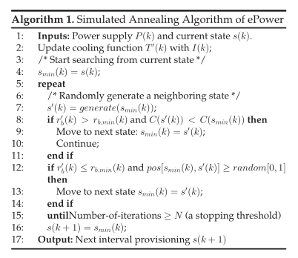
模拟退化优化算法
模拟退火算法的最优解是找到最小化成本函数(或最大化goodput)的资源分配。为了避免陷入局部最优，该算法采用由状态转移函数引导的随机搜索。算法的伪代码实现过程如右表所示

Slide 25

模拟性能建模
ePower采用模糊模型来描述资源分配的复杂行为，实现应用性能。论文中通过一系列获得了下列的具有外源输入的输入输出非线性自回归模型：
其中E(k),r(k),w(k)分别代表有效吞吐量、资源分配和工作负载级别，其他变量分别为实验过程中一些参数分量的加权和。

Slide 26
系统实现
五台戴尔PowerEdge R610服务器和两台戴尔PowerEdge R810服务器组成。总共有10个英特尔6核至强5650处理器、8个英特尔6核E7540处理器和704 GB内存。服务器通过10 Gbps以太网连接。VMware vSphere 5.0用于服务器虚拟化。VMware虚拟层模块控制分配给虚拟机的CPU使用限制(以兆赫为单位)。
试验台
实现
事务性负载：开源RUBiS作为事务性基准应用程序。RUBiS提供了一个类似于ebay.com的网络拍卖应用程序RUBiS工作负载生成器模拟不同并发级别的用户请求
批处理负载：使用“loadgen”来模拟作业的特征。Loadgen是Hadoop发行版中Gridmix2基准的可配置MapReduce作业
负载
实现
使用预测方法，根据我们当地城市的自然天气条件来估算绿色电力供应量，假设可持续数据中心有七个太阳能电池板和一个微型涡轮机，每个都能够产生1.8千瓦的功率。我们选择功率预测间隔，只要典型的天气条件动态长度在10分钟左右
绿色能源

Slide 27
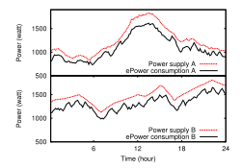
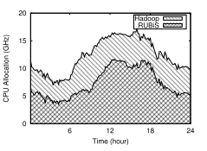
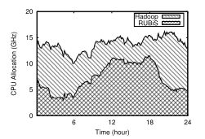
评价与结论
评价：性能评估证明了，与典型的资源调配方案相比，ePower的性能非常接近离线确定的最佳方法，并且实现了更好的系统吞吐量和更少的SLO违规。然后，展示了它在动态绿色电源下的适应性，以及它如何优先处理事务性工作负载和补偿批处理作业。如图所示，在epower的控制下，能耗与产能曲线比较吻合。
结论：ePower的主要技术创新在于开发了基于功率感知模拟退火的资源供应和自学习模糊性能建模技术。ePower可以通过灵活的电源感知资源调配，显著提高可自我持续的数据中心的系统性能。
图2 第一天资源分配给Hadoop和RUBIS的数目
图3 第二天资源分配给Hadoop和RUBIS的数目
图1 供电与耗电曲线图

Slide 28
空间负载均衡之虚拟机负载均衡
《Cost-Aware Virtual Machine Allocation for Off-Grid Green Data Centers》介绍了一种成本感知的虚拟机分配算法，它在WAN环境下不考虑网络代价，以可再生能源利用率，石化燃料成本为优化目标，按能源状况跨数据中心分配虚拟机，
将虚拟机视为数据中心负载，感知并遵循跨地域数据中心可再生能源的可用性，在数据中心之间放置或迁移虚拟机，称为面向虚拟机的空间负载均衡

Slide 29
成本感知型算法实现过程
成本感知的虚拟机分配算法
问题的提出
1
3
2
4
问题建模
实现与评估

Slide 30
问题的提出
《Cost-Aware Virtual Machine Allocation for Off-Grid Green Data Centers》介绍了一种成本感知的虚拟机分配算法，它在WAN环境下不考虑网络代价，以可再生能源利用率，石化燃料成本为优化目标，按能源状况跨数据中心分配虚拟机，
将虚拟机视为数据中心负载，感知并遵循跨地域数据中心可再生能源的可用性，在数据中心之间放置或迁移虚拟机，称为面向虚拟机的空间负载均衡

Slide 31


问题建模
首先为离网绿色数据中心定义了以下电力需求和供应：
D(t) =时间t时数据中心的总电力需求。
R(t) =时间t时可再生能源(太阳能和风能)发电机的总电力供应。
F(t) =时间t时化石燃料发电机的总电力供应
假设忽略不间断电源系统的影响，该系统仅提供短期备份以确保不间断供电，则电力需求和电力供应之间的简化关系可表示为
上式中E表示数据中心中用来补充绿色能源发电不足的化石能源成本，P(T)表示T时刻的能源价格，F(T)为T时刻使用的能源数量

Slide 32




问题建模
然后建立任务x、虚拟机v，服务器s三者之间的关系公式：
然后用上面的公式来计算服务器的使用率：
上式中C表示为每台服务器的最大计算处理能力。再定义Didle为物理服务器空闲时的功耗，Dpeak表示物理服务器100%忙碌时的功耗，根据观察后发现服务器的使用率与能耗呈线性关系，建立如下公式计算t时刻数据中心的总能耗：
上式即为当R(t)=0时，最小化E的计算公式，

Slide 33
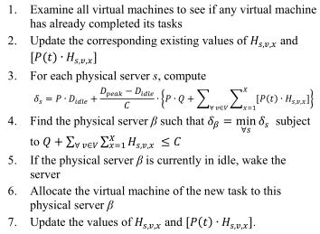
虚拟机分配算法
输入
1.数据中心当前正在处理的任务H(s,v,x)
2.P(t)
3.新任务对应的Qx
4.新任务到达时对应的P(t+1)
5.固定值C、Dpeak和Didle。
算法的目的
即使化石燃料价格P(t)保持不变，所有任务都提前知道，与(4)式关联的优化问题是一个已知为NP难的整数规划问题。由于没有快速的算法来解决这个优化问题，我们提出了一个贪婪的实时虚拟机分配算法。一旦任务到达数据中心，贪婪算法将立即将相应的虚拟机分配给最小化Eq的特定物理服务器
虚拟机分配算法
算法流程

Slide 34
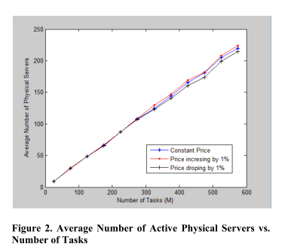
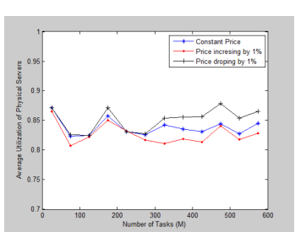

实现与评估
通过对能源价格P(t)控制变量法，设置一些不同的其他参数，进行两组实验来探究效果
实验一：
设定Didle= 0。0 5, Dpeak= 3 .0，C = 10，M，对于所有X,Qx = 2到6之间的随机整数,特定类的任务完成时间与对应的Qx相同，两类的任务以随机顺序到达，所有任务的到达遵循泊松过程。图2显示了未处于空闲状态的物理服务器的平均数量，图3显示了相对于不同数量的任务(即M)而言，未处于空闲状态的物理服务器的平均利用率。在图2和图3中，我们比较了以下三种不同的设置:
(1)化石燃料的价格保持为常数10.0，
(2)化石燃料的价格在模拟中每单位时间连续增加1%，
(3)化石燃料的价格在模拟中每单位时间连续减少1%
我们发现化石燃料的价格变化影响了活动物理服务器的平均数量和活动物理服务器的平均利用率。价格变化与活动物理服务器的平均数量呈正相关，但与活动物理服务器的平均利用率呈负相关

Slide 35
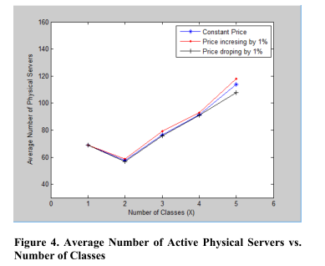
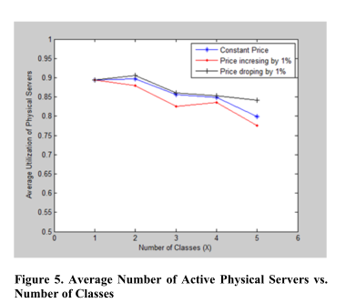
实现与评估
通过对能源价格P(t)控制变量法，设置一些不同的其他参数，进行两组实验来探究效果
实验二：
设定Didle= 0。0 5, Dpeak= 3 .0，C = 10，X = 2，对于所有X,Qx = 2到6之间的随机整数,特定类的任务完成时间与对应的Qx相同，其他与实验一相同。
最后发现相同的结果，分析发现所提出的算法对化石燃料价格的变化很敏感，

Slide 36
第四部份
总结
COMPANY PROFILE
Ut wisi enim ad minim veniam, quis nostrud exerci tation

Slide 37
能耗优化总结
数据中心耗能的原因是有许多，包括IT设备、照明设备、制冷设备等，本报告中我们着重从IT设备上去总结近年来在数据中心能耗优化上的各种研究，例如
文章《云计算数据中心HDFS差异性存储节能优化算法》从存储策略上对数据中心的能源消耗进行了优化，这种方法对于任何方式供电的数据中心都有帮助，此外，由于其在寻找全局最优解时花费的时间是枚举法的万分之，所以它更适用于大规模云计算数据中心应用
文章《Elastic Power-Aware Resource Provisioning of Heterogeneous Workloads in Self-Sustainable Datacenters》其主要贡献是接近最优的性能、对动态电源可用性的弹性和改进的系统可靠性。
文章《Cost-Aware Virtual Machine Allocation for Off-Grid
Green Data Centers》的实验规模不大，但是它的实验结果证明了贪心算法对于解决离网绿色数据中心的成本感知虚拟机分配问题的NP难的整数规划问题有着较好的效果，有助于离网绿色数据中心的设计和实现。
除此之外，在制冷设备等其他设备上的研究也是必不可少的，总结来说，将来在数据中心能耗优化上的研究对于数据中心发展是十分重要的，对于全球能源危机问题也有一定程度的缓解。

Slide 38
感谢您的观看
汇报人：杨溢
时间：2020/12/15

